Slide 1
2.2. Споделяне чрез дигитални технологии
ИНТЕРАКТИВНА ДЕМОНСТРАЦИЯ

Slide 2
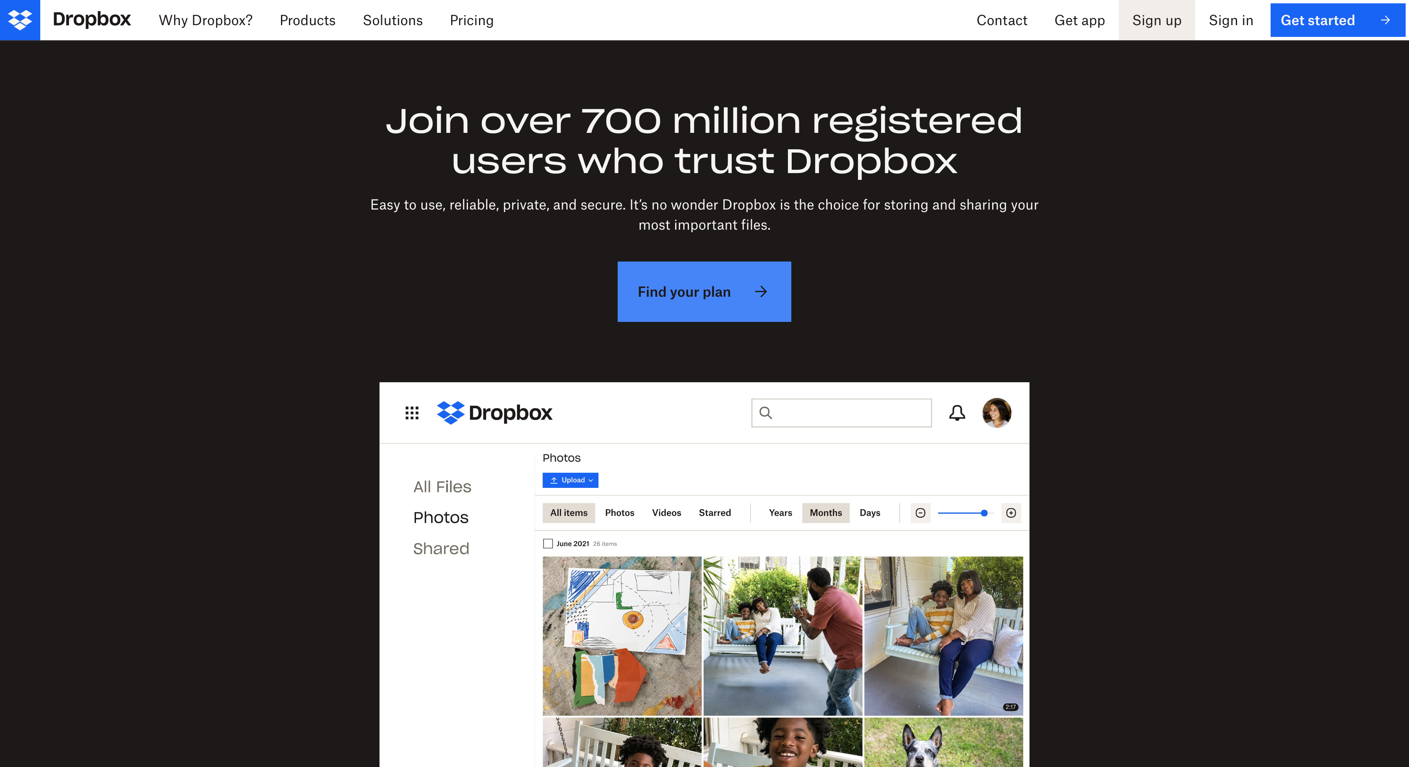
Създаване на профил в облачната система Dropbox: www.dropbox.com
Заредете адреса на уеб сайта в браузера, който ползвате, и щракнете на надписа Sign up (горе вдясно).

Slide 3
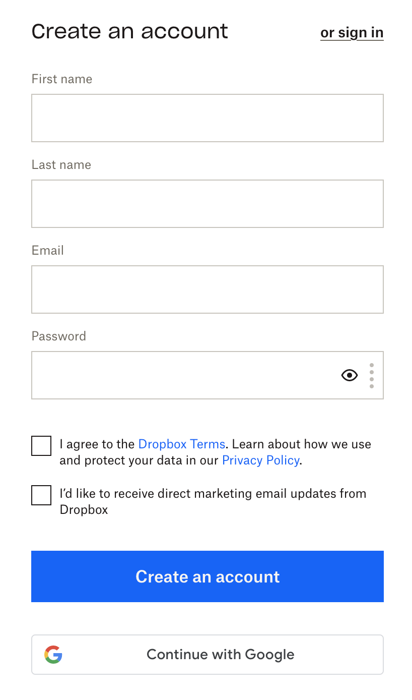
Регистрация в Dropbox
Попълнете необходимата информацията или ако имате профил в Google, изберете Continue with Google.

Slide 4
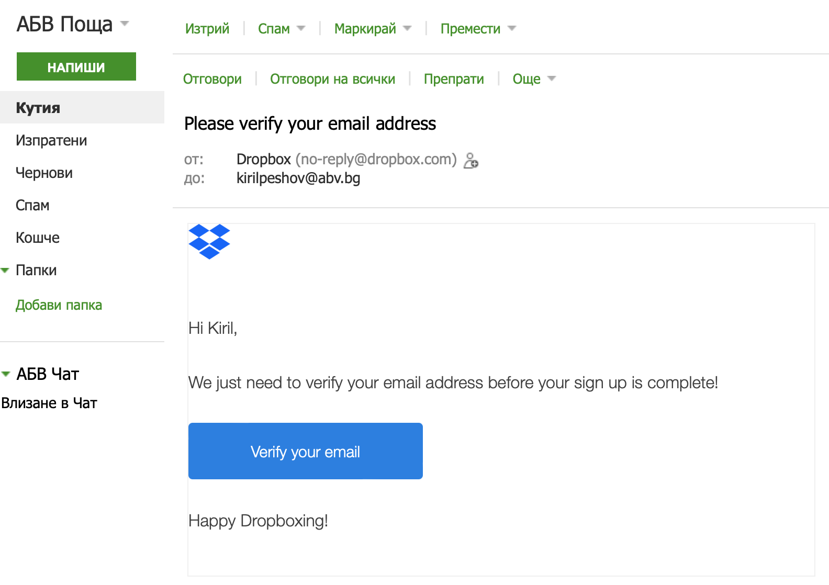
Потвърждаване на имейл адрес
В случай, че се регистриране с различен от Google имейл адрес, ще получите електронно писмо с връзка за потвърждение на имейл адреса си.
Щракнете върху бутона Verify your email, за да потвърдите.

Slide 5
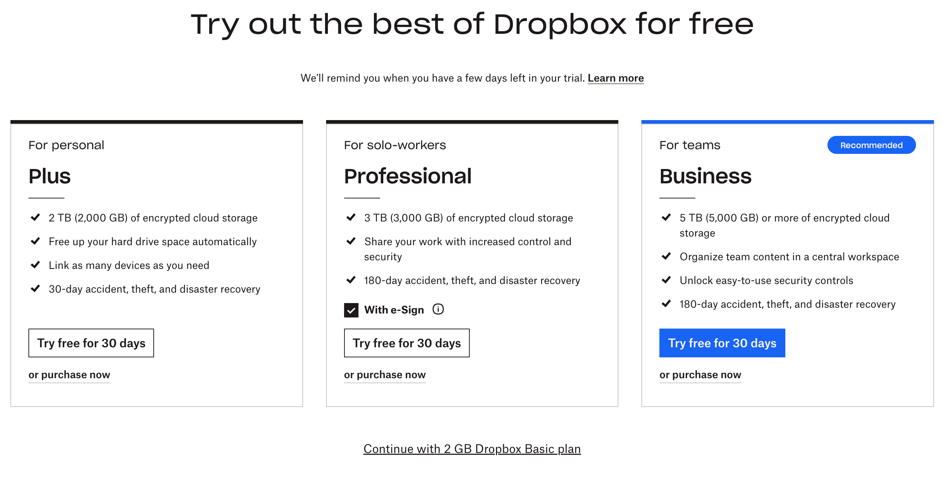
Избор на план
Както повечето облачни услуги, Dropbox предлага различни планове за ползване. Техните възможности са обвързани с конкретни абонаменти. Съветваме ви на първо време поне да изберете безплатния базов план чрез надписа долу в средата. В бъдещ момент, ако решите може да преминете и към някои от платените планове, но това съвсем не е задължително, разбира се.

Slide 6
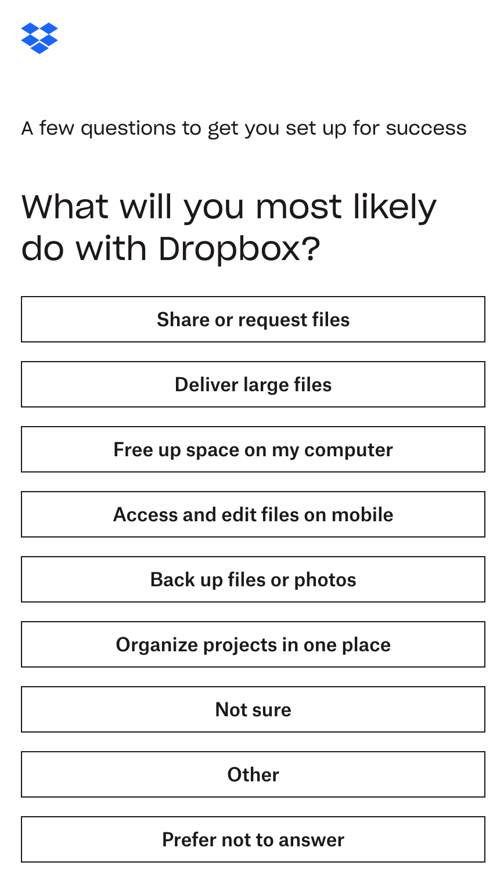
Анкета
Следва кратка анкета, в която може да изберете с каква цел основно възнамерявате да ползвате облачната услуга Dropbox.

Slide 7
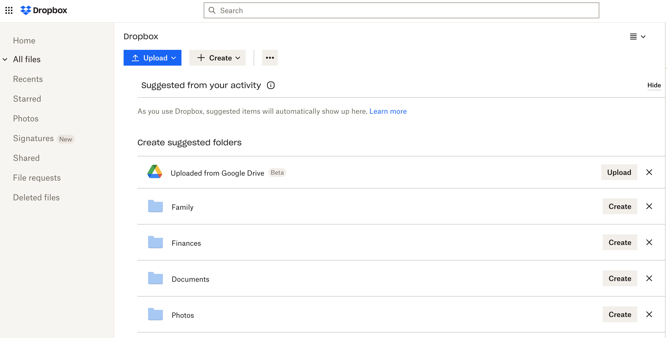
Основен екран
Основният екран в Dropbox предлага възможности за качване на папки и файлове (Upload)или за създаване на нови такива (Create).

